Slide 1



THỢ SĂN HẠT DẺ

Slide 2





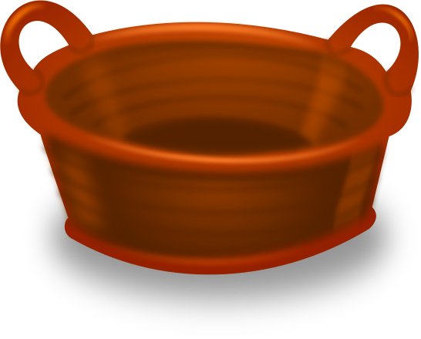
5 dm = …?..cm
Đáp án: 50 cm
Notes:
Trả lời đúng thì các bạn sóc sẽ có them hạt dẻ

Slide 3
60 cm = ….?...dm
Đáp án: 6 dm

Slide 4
8 dm = ….?...cm
Đáp án: 80 cm

